Slide 1
Interpretando fluidos anisótropos en objetos compactos
Daniel Suárez-Urango¹,
Justo Ospino²,
Laura Becerra³, Luis A. Núñez^{1,4}.
¹ Escuela de Física. Universidad Industrial de Santander (Colombia)
² Departamento de Matemática Aplicada e Instituto Universitario de Física Fundamental y
Matemáticas. Universidad de Salamanca (España)
³ Centro Multidisciplinario de Física, Vicerrectoría de Investigación.
Universidad Mayor, Santiago de Chile (Chile)
⁴ Departamento de Física. Universidad de los Andes (Venezuela)

Slide 2
2
Motivación
Fluido perfecto
Presión anisótropa
¿Por qué es importante?
No viscoso
Sin flujo de calor
Fluido pascaliano
Densidad de energía inhomogénea
Existencia de núcleo sólido
Presencia de un súperfluido
Fuertes campos magnéticos
Mejora la estabilidad contra pulsaciones radiales
Incrementa la masa máxima y la compacidad de configuraciones en equilibrio
Descubrimiento reciente de un púlsar con masa mayor a 2 M☉
L. Herrera, Phys. Rev. D, 2020
K. Dev & M. Gleiser, Gen. Relativ. Gravitation, 2003
M. Ruderman, Annu. Rev. Astron. Astrophys., 1972
R. Kippenham & A. Weigert, Berlin: Springer-verlag, 1990
R. L. Bowers & E. Liang, Astrophys. J., 1974
L. Landau & E. Liftshitz, Elsevier, 2013
M. Ruderman, Annu. Rev. Astron. Astrophys., 1972
M. Miller, et al., Astropys. J. Lett., 2021
R. Romani, et al., Astropys. J. Lett., 2022

Slide 3
3
Tétradas y
tensor de energía-impulso
Elemento de línea (S.E.)
Base ortonormal
Densidad de energía
Presión promedio
Tensor de anisotropía
Métrica espacial

Slide 4
4
Interpretación de la anisotropía
Por conservación de la energía:
Ecuación de equilibrio hidrostático
: cuadriaceleración
donde
J. Ospino, D. Suárez-Urango, L.M. Becerra, H. Hernández, L.A. Núñez. arXiv:2410.18231, 2024
¡El efecto de la anisotropía sobre la estructura del objeto compacto es contribuir a la densidad de energía!
Las configuraciones anisótropas son configuraciones isótropas con una modificación en la densidad

Slide 5
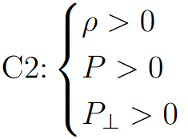
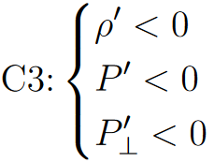
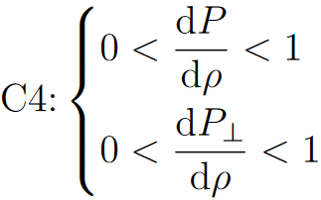
5
Configuraciones esféricas, estáticas y anisótropas
En general:
Proponemos
Con
D. Suárez-Urango et al., Eur. Phys. J. C., 2023
Condiciones de aceptabilidad

Slide 6
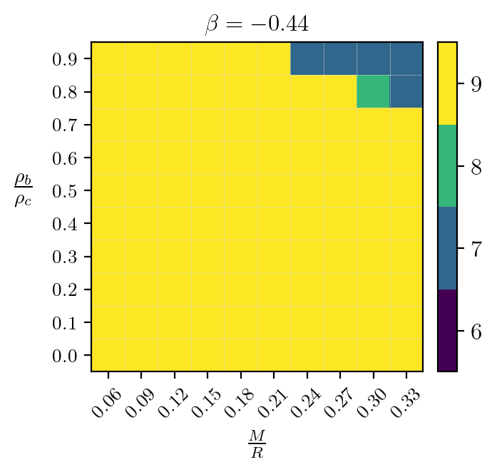
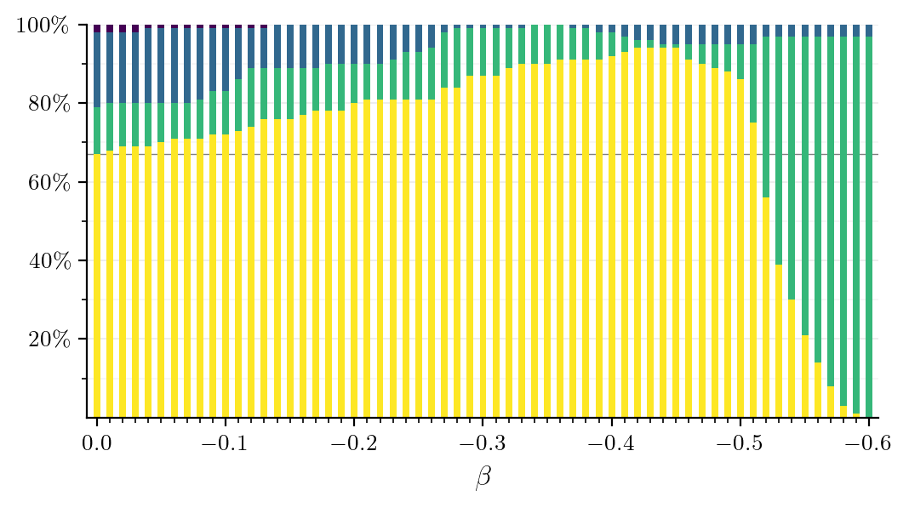
6
Modelos físicamente aceptables
Con
Porcentaje de modelos de acuerdo con el número de
condiciones de aceptabilidad física cumplidas
Número de condiciones cumplidas
J. Ospino, D. Suárez-Urango, L.M. Becerra, H. Hernández, L.A. Núñez. arXiv:2410.18231, 2024

Slide 7
7
Configuraciones axialmente simétricas
Fluido anisótropo, estacionario
Base ortonormal

Slide 8
8
Configuraciones axialmente simétricas
Fluido anisótropo, estacionario
Ecuación de equilibrio
Cuadriaceleración
Contrayendo con
donde
Contrayendo con
donde
Las configuraciones anisótropas son configuraciones isótropas con una modificación en la densidad

Slide 9
9
Configuraciones axialmente simétricas (formalismo 1+3)
Descomposición del espacio-tiempo, tal que cualquier cantidad tensorial se puede describir como la suma de su componente temporal y sus componentes espaciales
donde
A. García-Parrado Gómez-Lobo, Classical Quantum Gravity, 2007
A través de las identidades de Ricci, los tensores de estructura pueden escribirse en términos de las derivadas de los vectores de las tétradas

Slide 10
10
Configuraciones axialmente simétricas (formalismo 1+3)
Las derivadas de los vectores de la tétrada se pueden escribir en términos de escalares de estructura:
Vorticidad

Slide 11
11
Ecuaciones de campo equivalentes (simetría axial)
donde
donde

Slide 12
Conclusiones
El efecto de la anisotropía local de la presión es equivalente a una contribución a la densidad de energía
Desde el punto de vista de la ecuación de equilibrio hidrostático, una configuración anisótropa es interpretada como una isótropa
Las condiciones de aceptabilidad son una herramienta sólida que evalúa si las suposiciones hechas son correctas o no
Con el formalismo 1+3 se puede obtener información física independientemente del sistema de coordenadas

Slide 14
3
Modelado de estrellas compactas
Ecuaciones de campo de Einstein
Gravedad
Objeto autogravitante estático
r
Equilibrio hidrostático
Presión de degeneración Neutrones
Simetría esférica
Metric
Stress-
energy Tensor
Anisotropía local de la presión
Vacío
Conservation law

